Slide 1

LABORATÓRIO DE HARDWARE E SISTEMAS OPERACIONAIS
TECNOLOGIA EM ANÁLISE E DESENVOLVIMENTO DE SISTEMAS
Prof. Me. Matheus Raffael Simon

Slide 2
Hardware e Software

Slide 3
Computador
Dispositivo voltado para manipulação de dados.
É um equipamento que recebe dados, processa-os e armazena-os em dispositivos
Ou envia-os para algum dispositivo de saída.
Composto por:
Hardware
Software

Slide 4
Hardware

Slide 5
Software

Slide 6
Hardware
E o elemento físico de um computador
É todo equipamento que permite que um software seja executado
Dividido em dispositivos de:
Processamento
Armazenamento
Entrada e Saída
Outros

Slide 7
Dispositivos de Processamento
CPU (Central Processing Unit)

Slide 8
Dispositivos de Processamento
CPU (Central Processing Unit)
É um circuito microeletrônico que controla as operações do computador e realiza suas funções de processamento de dados.
Características comerciais:
Número de núcleos;
Número de Threads (núcleos virtuais);
Velocidade;
Processo Litográfico;
Memória Cache;
Gráficos Integrados;

Slide 9
CPU - Características
Número de Núcleos
É a quantidade de unidades completas de processamento que existe no interior da CPU
Monocore:
São processadores simples com apenas um núcleo
Ex.: Intel Pentium 4 660, AMD Sempron 150
Multicores:
São processadores que contém mais de um núcleo
Ex.: Basicamente qualquer CPU `a partir de 2008
Intel Core i3, i5, i7 e i9
AMD Phenom, Ryzen R3, R5 e R7

Slide 10
CPU - Características
Número de Threads (núcleos virtuais)
Alguns núcleos podem conter componentes de processamento replicados
permitindo que executem instruções em paralelo
*Melhora o desempenho geral do sistema
Velocidade
Comumente dada em Ghz (Gigahertz)
Quantidade de ciclos/μoperações por segundo
Processo Litográfico
Processo de “fabricação”
dado em nm

Slide 11
CPU - Características
Memória Cache
Memória de alto desempenho local `a CPU
Memória principal é lenta!
Princípio da Localidade de Referência
Gráficos Integrados
Controlador gráfico (GPU) integrado à CPU
Suporte apenas para multimídia
jogos? apenas em baixa/média qualidade gráfica
Elimina a necessidade de controlador gráfico dedicado
cheapest GPU? R$ 500,00 (GT1030 / R550)
expensive GPU? R$ 15.000,00 (RTX 3090 TI)

Slide 12
CPU - Características
Maior desempenho
+ Núcleos
+ Threads
+ Velocidade
- Litografia
+ Mem. Cache
Maior custo
Menor custo
- Núcleos
- Threads
- Velocidade
+ Litografia
- Mem. Cache
Menor desempenho
Porém depende!
Programas monoprocessados vs multiprocessados

Slide 13
CPU - Características
Intel Core i7 4770k

Slide 14
CPU - Características
Intel Core i7 7700k (4C/8T, 14 nm, 8 mb Cache L3, s/ iGPU )

Slide 15
CPU - Características
Intel Core i7-12850HX ($428,00)
24 núcleos virtuais
8 Performance-cores com threads
8 Efficient-cores sem threads
3.40GHz base (4,80GHz Turbo)
25MiB de Mem. Cache
Litografia Intel 7 (7nm) e 45W até 157W
Ryzen 7 5800X3D ($449,00)
16 núcleos virtuais
8 núcleos Zen 3
3.40GHz base (4,50GHz Turbo)
90 MiB de Mem. Cache
Litografia de 7nm + 12nm e 105W

Slide 16
Dispositivos de Armazenamento

Slide 17
Dispositivos de Armazenamento
Memórias
Dispositivos que armazenam dados e programas
Sem memória, um computador faria ações pré-determinadas e retornaria imediatamente os resultados
Memória Principal
Memória Secundária

Slide 18
Memória principal
Memória RAM
Random Access Memory
Mantém cópias de dados e programas armazenados nas memórias secundárias
solicitadas pelo CPU
pois Mem. Secundárias são lentas!
A quantidade de Mem. Principal pode afetar o desempenho
quanto maior a Mem. Principal, menor a chance do computador ficar lento (swap)
São voláteis!

Slide 19
Memória RAM – Características
Capacidade
Quantidade máxima de informação armazenada
comumente dada em Gigabytes (Gib)
4Gib (utilização aproximada do Windows 11)
8Gib (recomendado para atividades leves)
16Gib
Tipo
Tecnologia e Padrão de conectividade
migrando de DDR4 para DDR5
Velocidade
Desempenho de acesso
comumente dada em Mhz (quanto maior, “melhor”)
DDR4: 800 até 1.600 Mhz oficialmente (1.600 até 3.200 Mhz)
DDR5: 2.400 até 3.600 Mhz oficialmente (4.800 até 6.400 Mhz)

Slide 20
Memória Secundárias
Mem. Principal é volátil
Hard Disk (HD)
Armazenamento “definitivo” dos dados
São lentos
dispositivos mecânicos
Solid State Drive (SSD)
Mais rápidos que os HDs
dispositivos eletrônicos
Compatíveis com conexões de HD (SATA) ou PCI-Express
Conexões SATA, M.2 (Sata) e Ultra M.2 (PCI-Express)

Slide 21
Memória Secundárias
Capacidade
Quanto maior, “melhor”!
HDs podem chegar até 12TB ($429) ou mais*
SSDs podem chegar à 1TB com valores de até $170
Velocidade
Dependente do tipo de conexão (máximos teóricos)
antigo: Parallel ATA
máximo de 100MB/s na Ultra ATA (ano 2.000)
atual: SATA
máximo de 600 MB/s na SATA III rev 3.3
Somente SSD com conexão Ultra M.2 (PCI-E)
de 1.000 até 5.600 MB/s

Slide 22
Outras Mem. Secundárias
Dispositivos USB (Universal Serial Bus)
HDs externos
Características semelhantes ao HDs “internos”
Velocidade limitada (m´ax. 200MB/s em USB 3.0)
Pendrives e Leitores de Cartões
“SSD” bem barato, com menor velocidade e capacidade
máx 40MB/s e 512GB de capacidade
Discos ópticos CD, DVD, BD
Capacidade: 700MB, 4,7GB/8,5GB, 25GB/50GB
Velocidade: 0,15MB/s , 1,4MB/s, 9MB/s

Slide 23
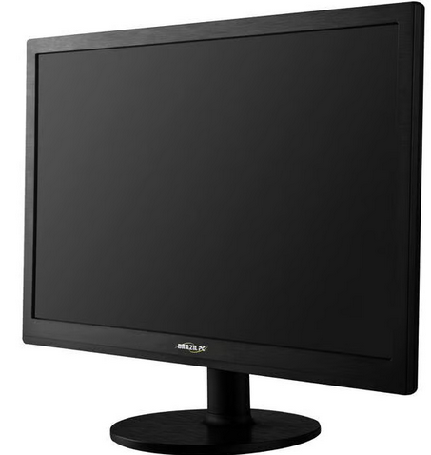
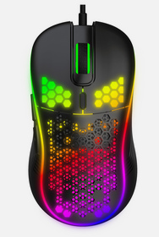
Dispositivos de Entrada e Saída

Slide 24
Dispositivos de Entrada
Teclado
Arranjo de teclas
ABNT, ABNT2, QWERT, AZERT, etc...
Mouse
Movimentação do ponteiro em interfaces gráficas
entre 2 à 3 botões (noob nv1)
até 20 botões (pro)
Microfone
Padrão Polar e Frequência de Resposta
Outros?
Joystick
Realidade virtual
Acessibilidade: eye-tracking, dispositivo de sopro

Slide 25
Dispositivos de Saída
Monitor
Tamanho
em polegadas (diagonal)
17”at´e 29”(maior apenas para específicos)
Resolução
número de pixels na horizontal e vertical
1360x768 (HD), 1600x900(HD+), 1920x1080(FHD), 2560x1440(WQHD), 3840x2160(UHD)
Conexões
VGA, DVI, HDMI
Tecnologia
LCD, LED, OLED/AMOLED
Painel
VA, TN ou IPS

Slide 26
Dispositivos de Saída
Impressora
Impacto (obsoleta) Tinta, Toner, Térmica
Saída de Som
Caixas de som, fones de ouvido (over/in-ear)
Outros?
Acessibilidade: mouse com feedback (tátil ou sonoro)

Slide 27
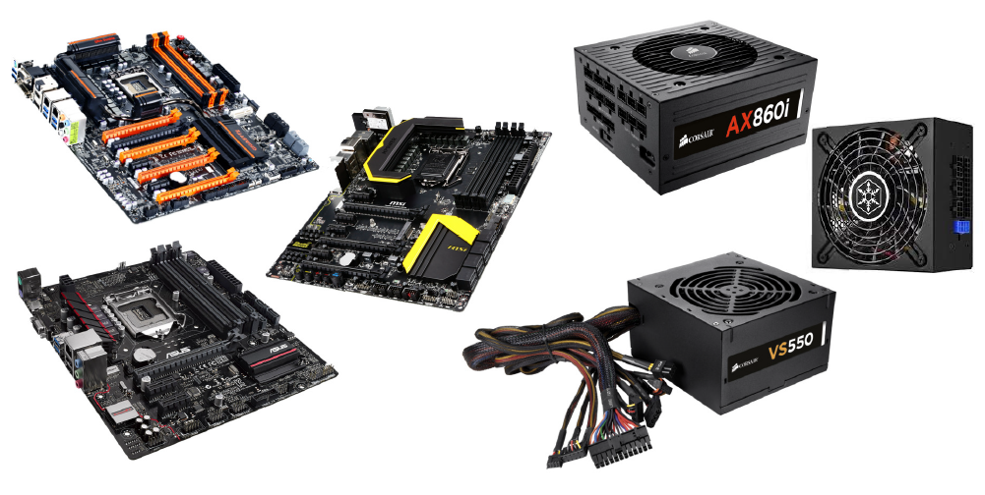
Outros Dispositivos

Slide 28
Outros Dispositivos
Placa-Mãe
Motherboard, SystemBoard ou mobo
Comunicação entre CPU, memórias e os dispositivos de entrada e saída
É dependente de CPU (Intel vs AMD)
Fonte de Alimentação
Potência
Capacidade, em Watts, de fornecer energia para o sistema
Eficiência
Não existe conversão de energia perfeita!
O quão bom é a conversão de 110V para 12V/5V/3V
Certificação 80 Plus
80% de eficiência em 20%, 50% e 100% da capacidade
80 Plus Platinium indica eficiência de 90% ou mais

Slide 29
Os monstros

Slide 30
Controlador de Vídeo
Placas Gráficas
GPU (Graphics Processing Unit)
Processador especializado em gráficos
computação gráfica, processamento de imagens
GPGPU (OpenCL e CUDA)
Integradas
Suporte à reprodução multimídia
Jogos somente em configurações modestas
Dedicadas
Computação intensiva de imagens
Podem ser Power-Hunger
Podem “rodar Crysis”

Slide 31
Controlador de Vídeo
Capacidade Computacional
NVIDIA 3090 TI
Núcleos: 10.752 (CUDA Shader), 336 (TMU) e 84 (Ray-Tracing)
Contém 80 núcleos Tensor para I.A.
Radeon 6900 XT
Núcleos: 5120 (StreamsP Shader), 320 (TMU) e 80 (Ray-Tracing)
Largura de banda de memória
dada em Gigabits por segundo (quanto maior, melhor)
Consumo
Mínimo de 2W/h (iddle) até 450W/h (RTX 3090 TI) / 300W/h (Radeon 6900 XT)
Preçoo
de R$ 150,00 até R$ 15.000,00 (RTX) / R$ 10.000,00 (Radeon)

Slide 32
Software
É todo e qualquer programa processado por um computador para executar tarefas das quais um resultado é requerido.
É o componente lógico que permite ao Hardware executar alguma tarefa.
Dividido em: Software básico
Programas de usuário

Slide 33
Software
São programas destinados a operar e manter um sistema de computação
Sistemas Operacionais
Interface entre Hardware e Programas de usuário
Windows, Linux, macOS, Android, etc
Utilitários
Gerenciamento, monitoramento e manutenção
Gerenciador de pacotes e atualização, drives de dispositivos, monitor de recursos, etc

Slide 34
Sistema Operacional
E o software que provê as ferramentas e o ambiente onde as aplicações são criadas e executadas.
É o núcleo do software básico
Gerencia os recursos de hardware
É único ativo em um computador
máquinas virtuais são exceções
Exemplos:
Microsoft Windows
Linux Mint, Manjaro, Ubuntu, Debian
Mac OS

Slide 35
Utilitários
São programas que comunicam-se diretamente com o sistema operacional e o hardware
Normalmente, o usuário não tem controle sobre estes programas
Exemplos:
Monitores de sistemas
permitem ao usuário ou programa do usuário verificar consumo de recursos
Drives
comunicação do S.O. com o hardware
variedade muito grande de dispositivos

Slide 36
Programa do Usuário
Variedade grande de programas
Normalmente, o usuário tem grande controle sobre o programa
Cada programa executa um conjunto específico de tarefas
Ex.: navegadores, compactadores, editores de texto
Complexidade para classificar

Slide 37
Programa do Usuário - classificação
Suíte de aplicação
Pacotes de ferramentas (texto, planilha, base de dados, etc)
Corporativo
Planejadores de recursos, Contabilidade
Educacional
Educação assistida, Avaliadores
Simulação
De eletrônicos, previsão do tempo, fluídos
Engenharia de Produtos
Desenho assistido por computador (CAD), Engenharia auxiliada por computador (CAE), Desenvolvimento de software
Entretenimento
Reprodutores de áudio e vídeo, jogos eletrônicos

Slide 38
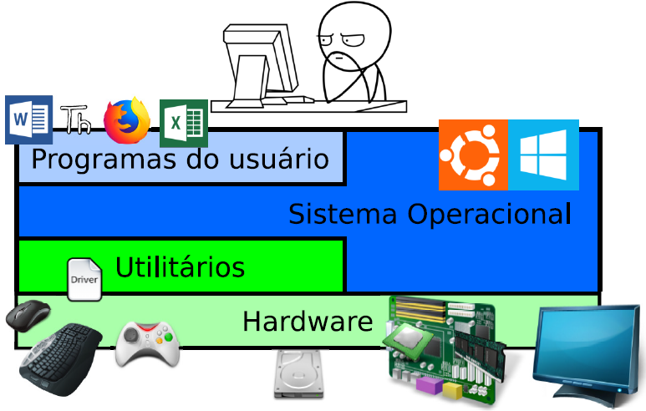
Camadas de software do computador

Slide 39
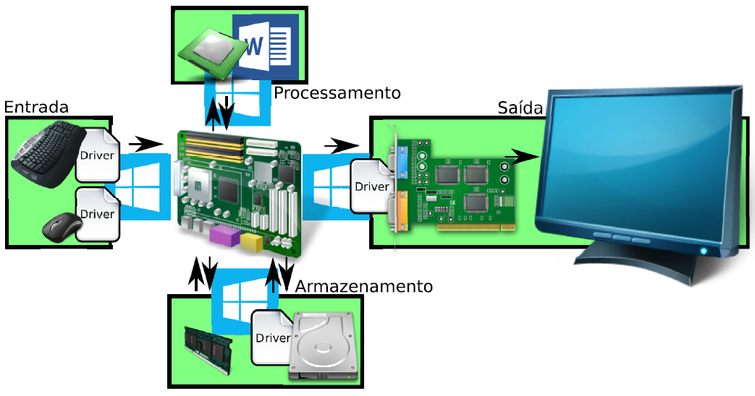
How its work

Slide 40
Créditos
Edmar André Bellorini

